Slide 1

ỦY BAN NHÂN DÂN QUẬN LONG BIÊN
TRƯỜNG MẦM NON CHIM ÉN
LĨNH VỰC PHÁT TRIỂN NGÔN NGỮ
THƠ
CON CÁ VÀNG
Lứa tuổi :nhà trẻ 24-36 tháng
Giáo viên :Nguyễn Thị Lệ

Slide 2

m
CÂU ĐỐ
CÂU ĐỐ
Tung tăng dưới nước trong veo
Bị người ta “đánh” mới theo lên bờ

Slide 3

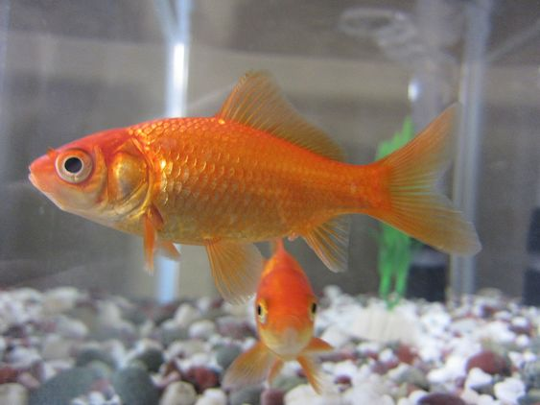
Đó là con gì hả các con?
Đúng rồi!đó là con cá vàng đấy.

Slide 4
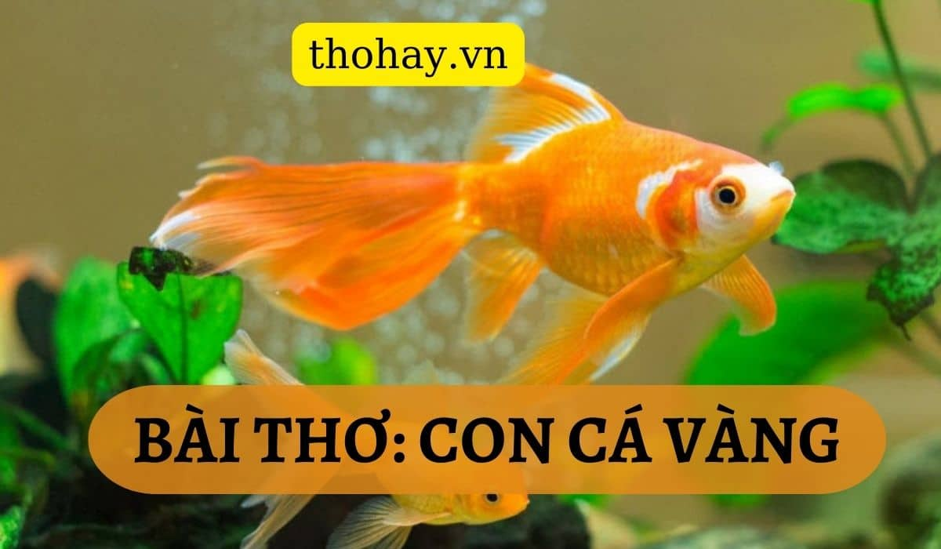

Slide 5
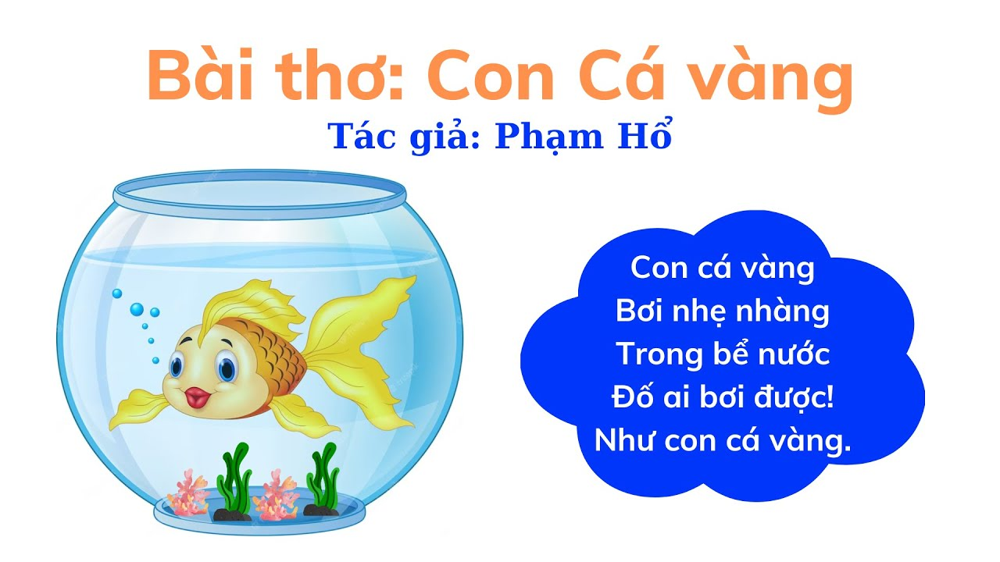

Slide 6


Cô vừa đọc cho chúng mình nghe bài thơ gì nhỉ?

Slide 7

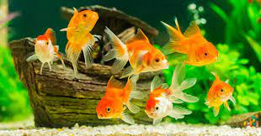
Trong bài thơ “Con Cá Vàng” nhắc đến con vật nào nhỉ?
Đúng rồi,bài thơ nhắc đến con cá vàng đấy!

Slide 8

Cá Vàng bơi ở đâu hả các con?
Rất giỏi,cá Vàng bơi trong bể nước đấy các con ạ!
Cá Vàng bơi như nào nhỉ?
Đúng rồi, Cá Vàng bơi rất nhẹ nhàng

Slide 9
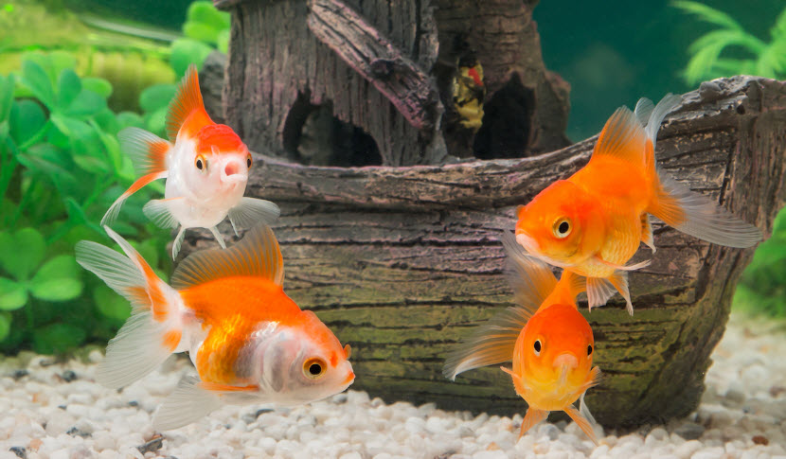
GIÁO DỤC
Cá Vàng là một loại cá cảnh sống ở dưới nước ,được các gia đình nuôi để
Để trang trí nhà cho đẹp.Muốn cá được khỏe các con hãy thường xuyên cho cá
ăn.Và nhờ ông bà bố mẹ thay nước cho cá khỏe các con nhé !

Slide 10

Bài học đến đây là hết rồi. Xin chào và hẹn gặp lại các con!

